Slide 1
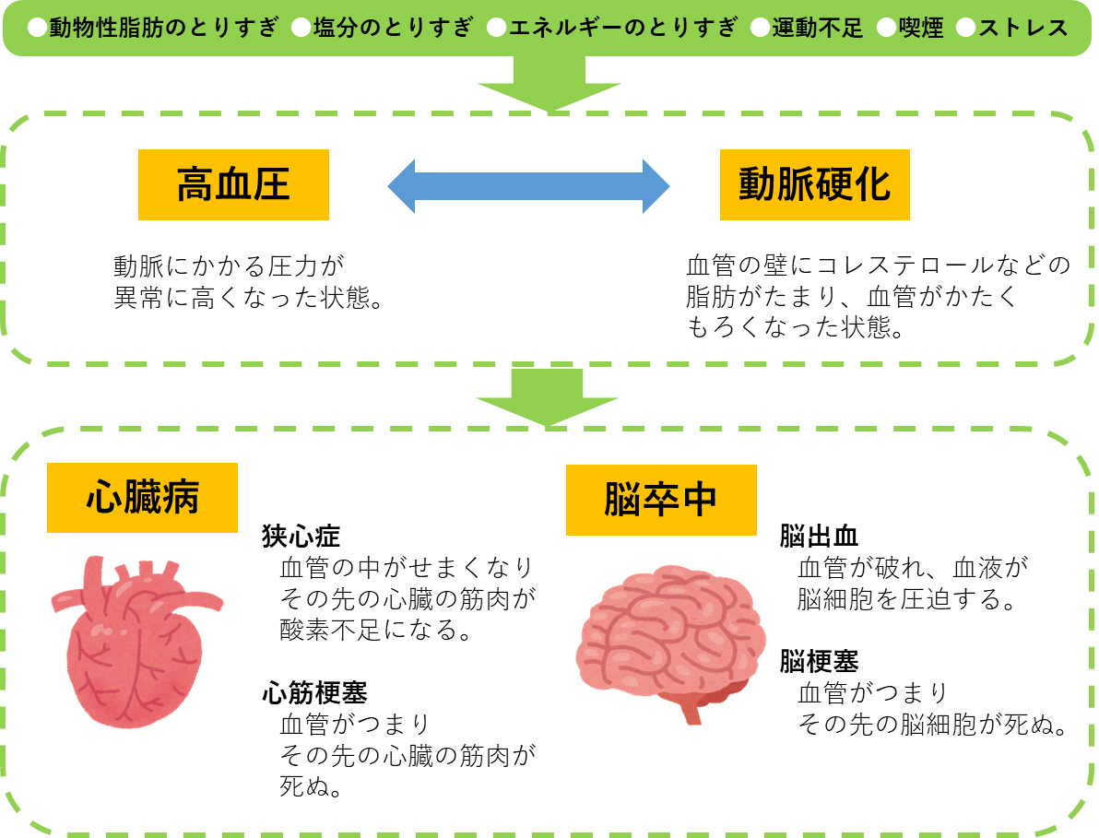
１ 生活習慣病とは？
（１）毎日の生活を振り返ってみましょう。こんな生活はしていませんか？
□夜更かしをすることが多い
□睡眠不足
□食事の時間が不規則
□朝食を食べない
□油っこいものが好き
□濃い味のものが好き
□運動不足
□イライラする
（２）生活習慣病とは、食事の量や質の偏り、運動不足、睡眠不足などの生活習慣の乱れが主な要因となって起こる病気。
（例：心臓病、脳卒中、糖尿病、がん、高血圧、脂質異常症、歯周病など）
①循環器の病気（心臓病、脳卒中）
＜起こる仕組み＞

Slide 2
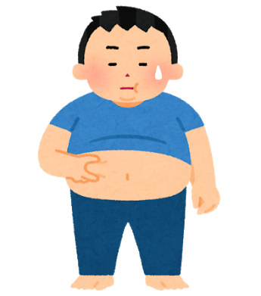
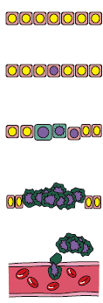
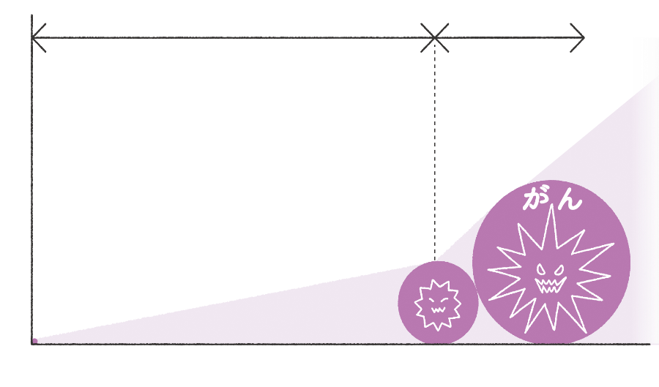
②糖尿病
糖尿病とは、血糖値が高い状態が続く病気
原因による分類
1型糖尿病…ウイルス感染や免疫の異常により起こり、子どもや若い人に多く発症する。
生活習慣病ではない。
2型糖尿病…食べ過ぎ、飲み過ぎ、運動不足などの生活習慣や肥満などが原因。
糖尿病全体の約90%が2型糖尿病
糖尿病はなぜこわい？
初期は自覚症状がほとんどありません。しかし、高血糖が続くと、全身の血管を傷つけるため、
治療せずに放置すると、気づいたときにはかなり進行し、恐ろしい合併症を引き起こします。
合併症
太い血管が障害される
細い血管が障害される
・脳梗塞
・心筋梗塞・狭心症
・下肢閉塞性動脈硬化症
・壊疽
３大合併症
糖尿病性網膜症
糖尿病性腎症
糖尿病性神経障害
③がん
がんは、日本人の死因第1位であり、日本人の2人に1人は、一生のうちに何らかのがんにかかる
と推計されています。
がんになる仕組みと進行
正常な状態
10~20年
1~2年
自覚症状の出現
遺伝子に傷が付き、異常な細胞ができる
1つのがん細胞が １cmの大きさになる
２cmになる
異常な細胞が増殖する(がん化)
異常な細胞が塊になり(腫瘍形成)、周囲に広がりやすくなる
細胞が変異する
がん検診で見つかる大きさになる
血管などに入り込み、全身に広がる
(転移浸潤)

Slide 3
健康な人の身体でも毎日、多数のがん細胞が発生していますが、細胞を正常に保つ仕組みが働いてがん細胞を死滅させています。しかし様々な要因が重なることで、がん細胞は目立った症状がないまま増え続け、10年～20年かけて、1㎝程度の大きさの塊になります。その後2㎝程度の大きさになるのはわずか1～2年で、それ以降は症状が現れてきます。
がんは、原因がよく分かっていないものやまれに遺伝が関与しているものもありますが、男性のがんの約50％、女性のがんの約30%は、喫煙や大量の飲酒、不適切な食事、運動不足といった生活習慣、細菌・ウイルスなどの感染が要因と考えられています。
がんの主な原因のうち、生活習慣は自分で気を付けることができ、望ましい生活習慣を身に付けることで、がんになるリスクを減らすことができます。
（３）生活習慣病を予防するためには
①健康増進・疾病予防
・食事…朝食をとる、1日３食バランスよく食べる（赤・緑・黄をそろえる）
・運動…定期的にある程度の運動をする
・睡眠…早寝・早起きをしてしっかりと睡眠をとる
・休養…休息、入浴、睡眠、栄養補給、軽い運動などにより疲労やストレスを解消する
・適正な体重を維持する
・成人しても喫煙しない
・成人しても酒を飲み過ぎない
②早期発見・早期治療（健診・検診）
生活習慣病になっていないか、また、将来なる心配がないかを調べ、良い生活習慣を続けられ
るように香川県では、小児生活習慣病予防健診を実施しています。
♦小児生活習慣病予防健診の内容♦
①生活習慣調べ（生活習慣調査）
食事・運動・睡眠など、毎日の生活習慣について尋ねるアンケート調査です。
毎日の生活を振り返って本人が記入します。
②身長・体重測定
太りすぎていないか、やせすぎていないか、適正かなどを調べます。
③血液検査
生活習慣病は体のサインがなかなかあらわれないので、自分では気づかないうちに生
活習慣病になっていることがあります。しかし、血液をとって調べることで、体のサ
インに早く気づくことができます。
健診を受けることは、体のサインに早く気づくために大切なことです。健診をきっかけに自分自身の身体や生活習慣を見直してみましょう。

